Slide 1
Branschföreningen Biokol Sverige
2014 - 2024

Slide 2
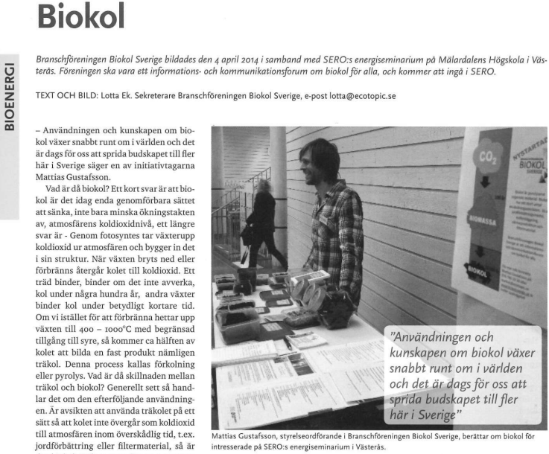
2014
4 april

Slide 3
2017

Slide 4
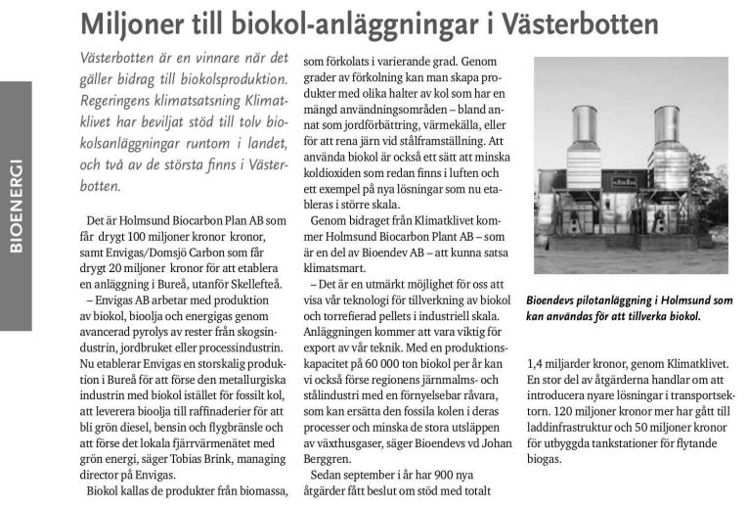
2019
Klimatklivet
12 projekt

Slide 5
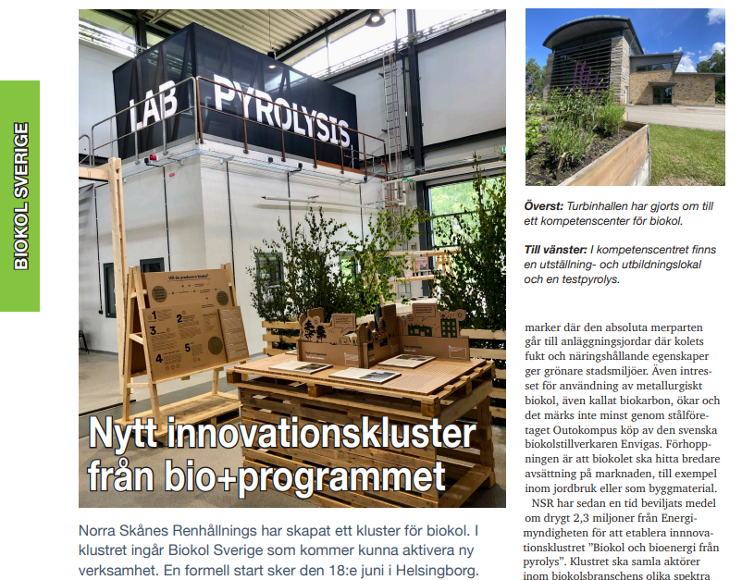
2024

Slide 6
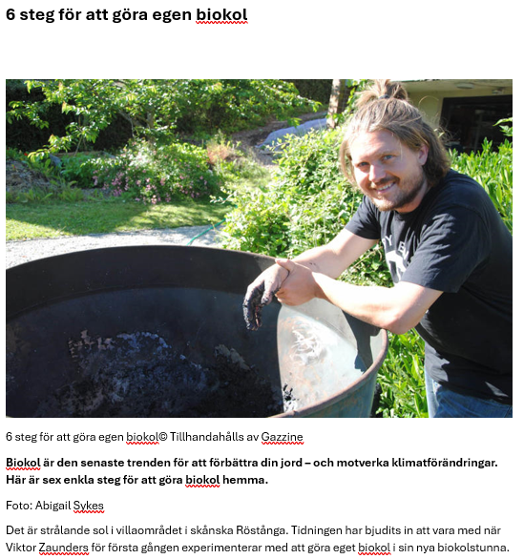

Slide 7
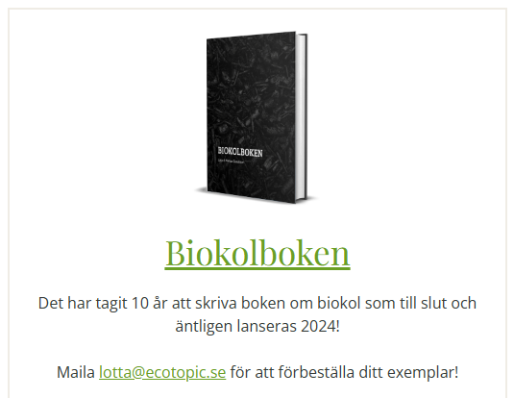

Slide 8
Medlemsavgifter:
• 100 kr för SERO medlem (icke avdragsgill årsavgift)
• 300 kr exkl. SEROs tidning Förnybar Energi & Energieffektivisering
• 420 kr inkl. SEROs tidning Förnybar Energi & Energieffektivisering (
Medlems-/serviceavgift* för organisationer:
• 1 000 kr för småkommuner/företag (avdragsgill serviceavgift 650kr)
• 5 000 kr för medelstora kommuner/företag (avdragsgill serviceavgift 4 650kr)
• 10 000kr för stora kommuner/företag (avdragsgill serviceavgift 9 650 kr)
Branschföreningen Biokol Sverige tillämpar en förtroendeprincip som innebär att kommuner/företag själva bestämmer vilken avgiftsnivå de vill betala in.
Betala på BG 5289-9630 eller swish på123 632 88 27. Ange namn, avg.-24 och fullständiga adressuppgifter inkl E-postadress och mob.nr för framtida E-utskick eller SMS.
info@biokolsverige.se

